Slide 1
Recomendaciones para Facilitadores
Estas diapositivas se proporcionan como guía e introducción a la ciencia climática para el taller En-ROADS, si son útiles.
No es necesario que utilice todas las diapositivas y no es necesario que las utilice en absoluto. Elija los que sean útiles para los participantes en base a los conocimientos que tengan.
Se recomienda empezar a mover los controles deslizantes de En-ROADS dentro de los primeros 10 minutos de su taller. Esto mantendrá a su audiencia comprometida y la enfocará en el objetivo: soluciones para mantener el cambio climático por debajo de 2°C.
Notes:
Estimado facilitador, estas diapositivas pueden respaldar su facilitación del Taller sobre el clima de En-ROADS, que complementa el modelo de simulación de En-ROADS. Puede elegir entre estas diapositivas y ajustarlas para que se adapten a su audiencia y entorno.

Slide 2

Taller sobre el Clima
Notes:
Estimado facilitador, estas diapositivas pueden ayudarlo a facilitar el Taller climático de En-ROADS, que complementa el modelo de simulación de En-Roads. Puede elegir entre estas diapositivas y ajustarlas para adaptarse a su audiencia y entorno.
Guión: ¡Bienvenidos a todos! Estoy [preséntese] y facilitaré el Taller Climático En-ROADS hoy.

Slide 3




Desarrollado por:
Traducido por:
Notes:
Guión: utilizaremos una herramienta interactiva llamada En-ROADS, desarrollada por Climate Interactive, un grupo de expertos líder en energía y clima sin fines de lucro, en asociación con la Iniciativa de Sostenibilidad Sloan del MIT (Instituto de Tecnología de Massachusetts).

Slide 4
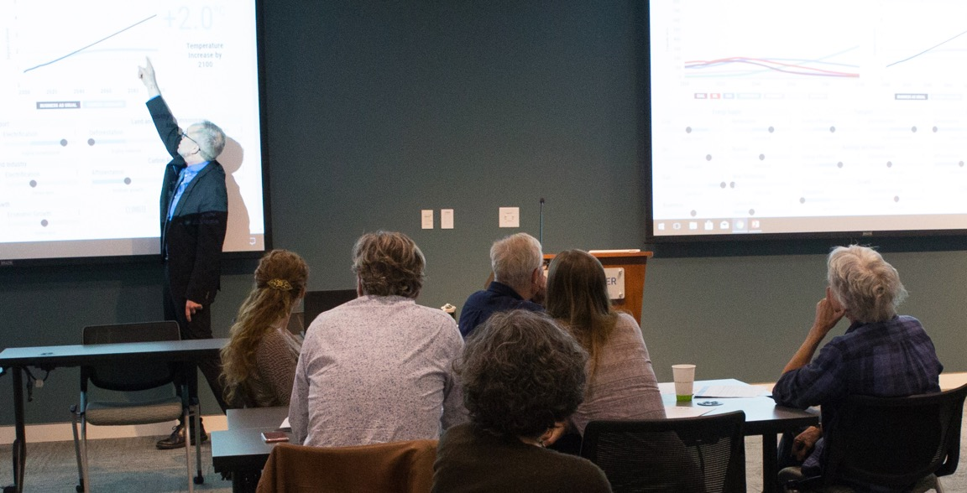
Agenda:
Introducción
Escenarios de Éxito Climático
Reflexión

Slide 5

Introducción

Slide 6
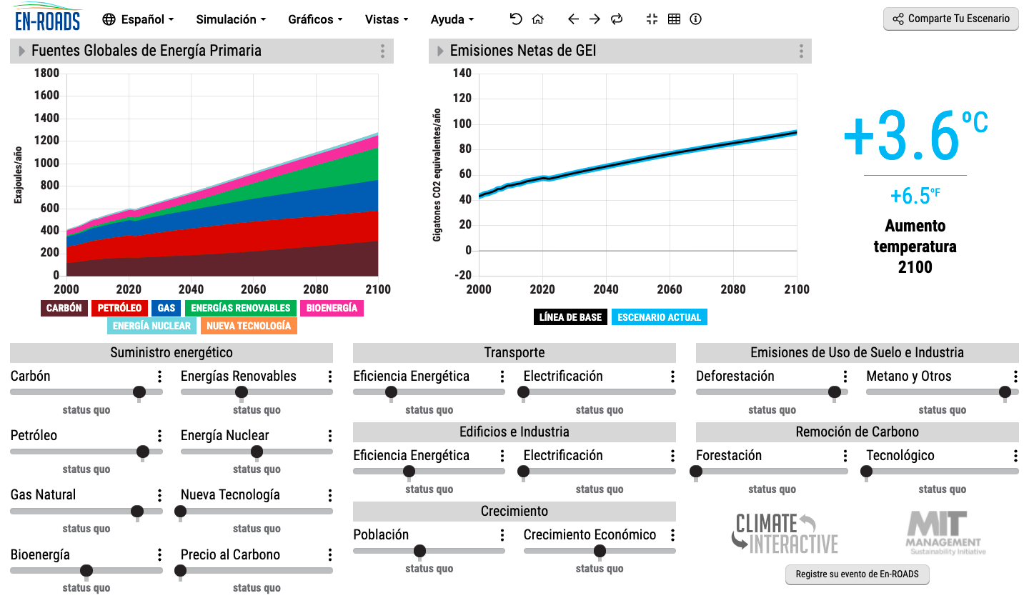
En-ROADS es un modelo de simulación de vanguardia para evaluar soluciones climáticas y generar escenarios climáticos para el futuro.
Notes:
Guión: Usaremos una poderosa herramienta de simulación climática llamada En-ROADS. En-ROADS ayuda a las personas a conocer y evaluar los impactos de diferentes enfoques para abordar el cambio climático.
En-ROADS es:
- Impulsado por la mejor investigación disponible sobre ciencia y soluciones climáticas
- Transparente: todas las ecuaciones y suposiciones del modelo se encuentran disponibles
- Dinámico: las suposiciones son ajustables
- Rápido: se ejecuta en tiempo real
Actualizado: noviembre de 2021

Slide 7
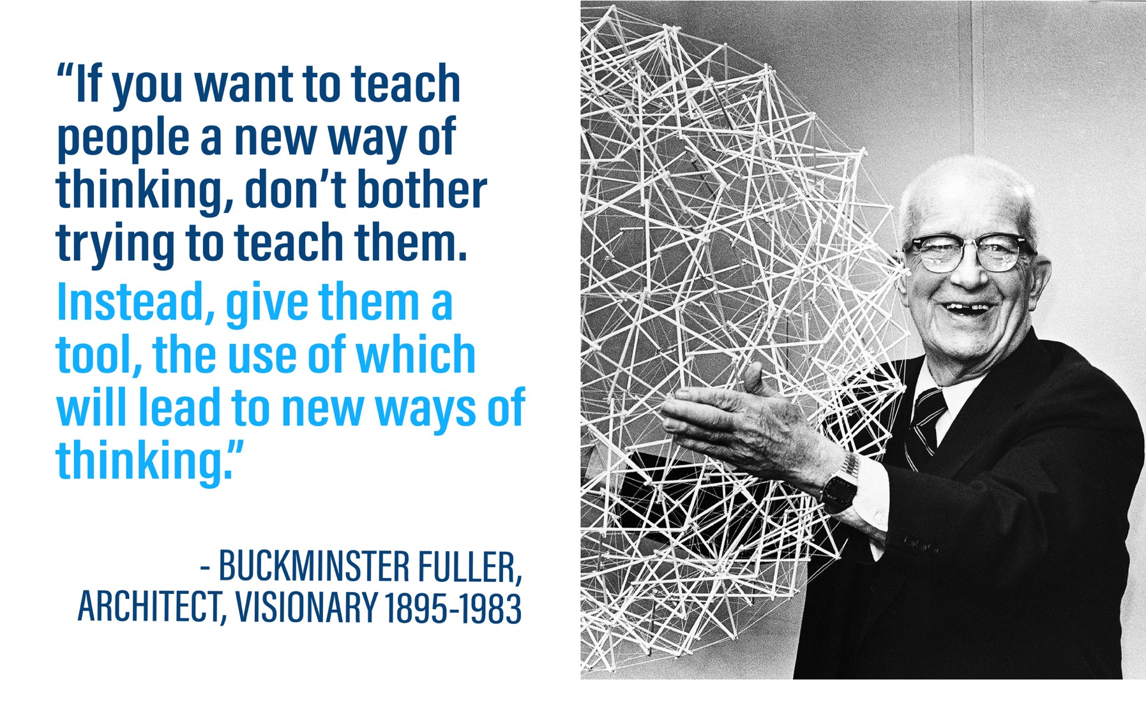
“Si quieres enseñar a la gente una nueva forma de pensar, no intentes enseñarles.
En vez de eso, deles una herramienta cuyo uso les lleve a nuevas formas de pensar.”

Slide 8
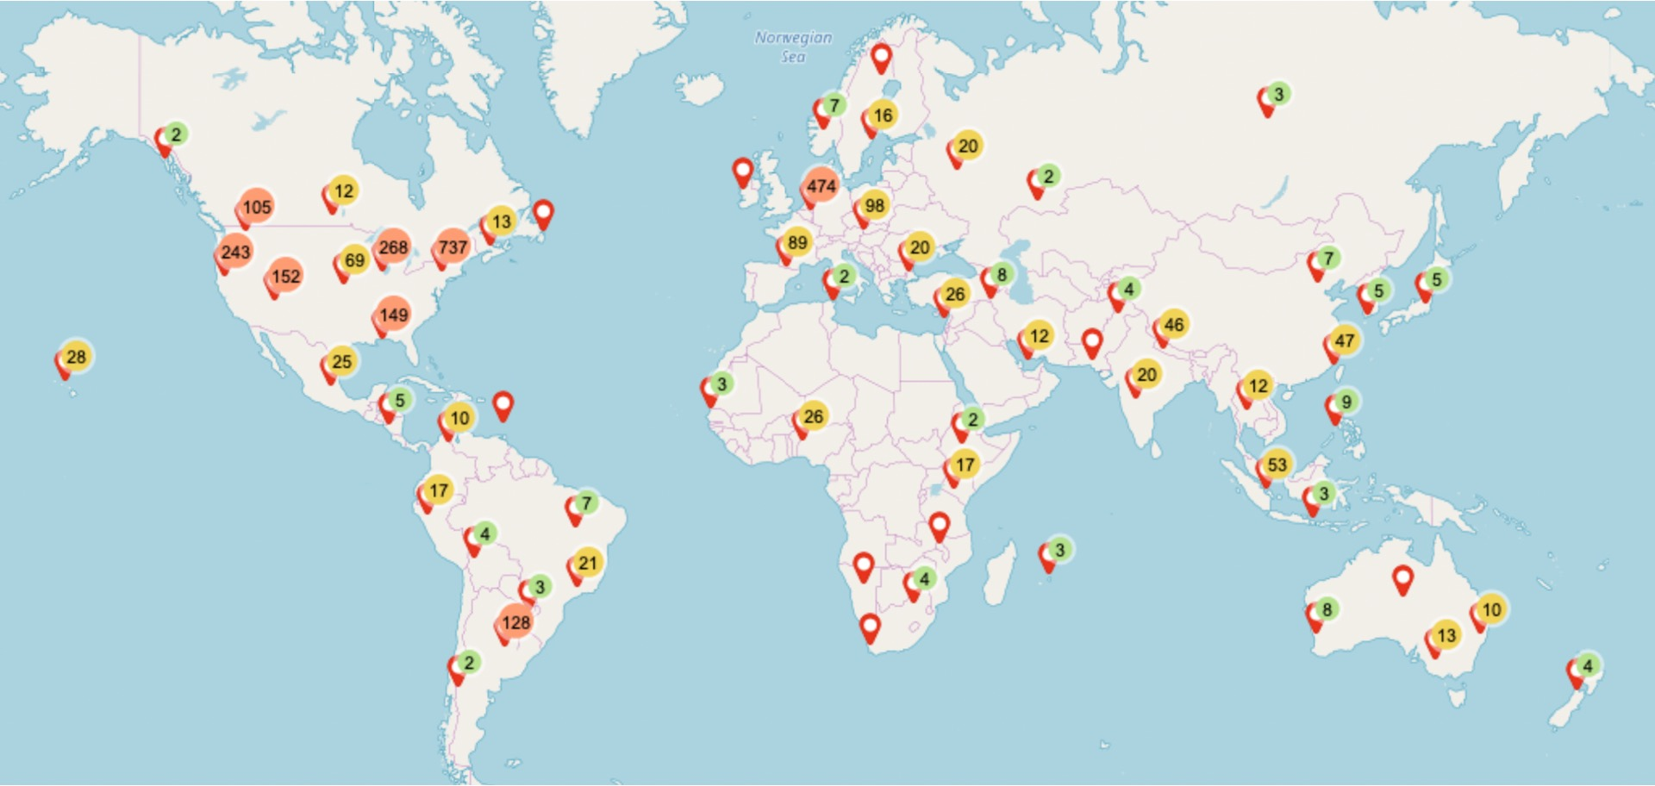

Simulaciones de En-ROADS:
Más de 80,000 participantes en 86 países
Notes:
Guión: Usted es parte de un movimiento global para conocer y equiparse mejor para resolver el cambio climático al experimentar este taller interactivo.
Actualizado: Noviembre 2021

Slide 9
Repasemos brevemente la ciencia y lo que está en juego….

Slide 10
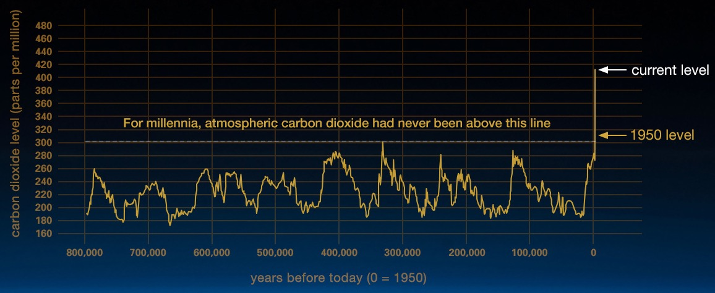
EllCO₂ atmosférico es más alto que nunca en los últimos 800,000 años, y los niveles aumentan más rápido que en cualquier otro momento desde hace millones de años.
Nivel actual (2019)
Durante milenios, el dióxido de carbono atmosférico nunca ha estado por encima de esta línea
Dióxido de carbono equivalente (partes por millón)
Nivel 1950
Años antes de hoy (0 = 1950)
Fuente: https://climate.nasa.gov/evidence/
Notes:
Guión: El CO2 atmosférico es más alto que en cualquier otro momento de los últimos 800.000 años, y los niveles están aumentando más rápido que en cualquier momento en millones de años.
Fuentes: Laboratorio de propulsión a chorro de la NASA https://climate.nasa.gov/
Actualizado: septiembre de 2020

Slide 11
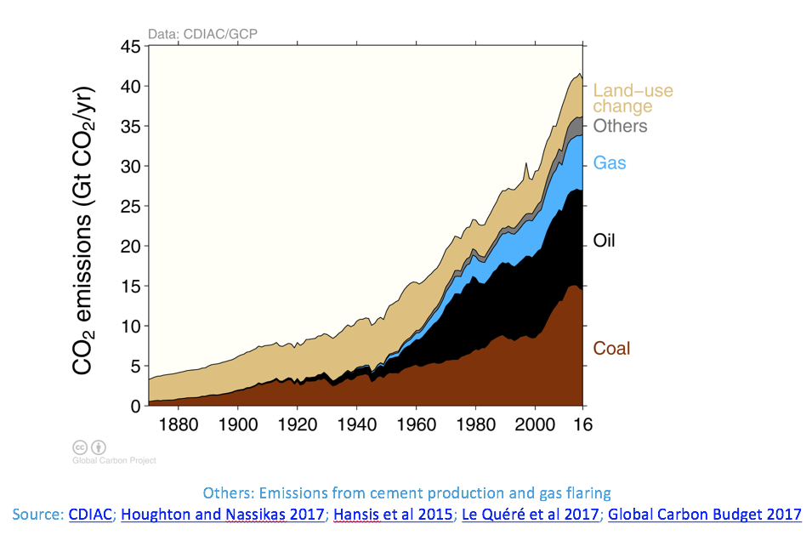
Emisiones de CO₂ por Fuente 1860-2016
Cambio en el uso del suelo
Otros
Gas Natural
Emisiones de CO2 (Gt CO2/año)
Petróleo
Carbón
Otros: Emisiones de producción de cemento, y venteo de gas
Notes:
Script: ¿Pero de dónde viene todo el CO2? ¿Algunas ideas? Este gráfico muestra las fuentes de CO2 desde el año 1860 hasta 2016. El principal contribuyente a las emisiones de CO2 son los combustibles fósiles: carbón (que se ve en marrón), petróleo (en negro) y gas (en azul). Puede ver que ha habido mucho crecimiento en carbón, petróleo y gas en los últimos 100 años. Comparativamente, las emisiones de cambio en el uso del suelo, que se deben principalmente a la deforestación, no han crecido tan sustancialmente e incluso pueden estar disminuyendo. Otras emisiones consisten principalmente en calcinación de cal para la producción de hormigón.
Fuentes: CDIAC (https://www.globalcarbonproject.org/carbonbudget/19/presentation.htm), extraído de Houghton y Nassikas 2017; Hansis y col. 2015; Friedlingstein y col. 2019; Presupuesto global de carbono 2019
Actualizado: septiembre de 2020

Slide 12

Emisiones de Gases de efecto invernadero total anual por gas
Fuente: C-ROADS
Notes:
Guión: El dióxido de carbono no es lo único que contribuye al cambio climático. También hay varios otros gases de efecto invernadero. Aquí puede ver la contribución relativa de diferentes gases. En negro y verde se puede ver la contribución que hace el CO2 de los combustibles fósiles y el uso de la tierra, luego en azul claro está el metano (CH4), luego el óxido nitroso (N2O) y los gases fluorados (gases fluorados). La agricultura contribuye con el 50% de las emisiones globales de metano (CH4) y el 60% de las emisiones globales de óxido nitroso (N2O). La industria pesada y la manufactura, así como los bienes de consumo, son fuentes de N2O y gases fluorados.
Fuentes: C-ROADS (Climate Interactive)
Actualizado: septiembre de 2020

Slide 13
Cambio global de Temperatura desde tiempo Preindustrial (°C)
Datos Históricos:
Fuente: C-ROADS
Notes:
Guión: este gráfico muestra una mirada más cercana a los últimos 170 años. Midiendo desde 1850, que a menudo se usa para aproximar la temperatura en la época preindustrial, la temperatura de la superficie ha aumentado aproximadamente 1 grado C o 1,8 grados F.
Fuentes: C-ROADS, utilizando datos del Análisis de temperatura de superficie GISS de la NASA (GISTEMP) y el Centro Hadley de la Oficina Meteorológica HadCRUT4
Actualizado: septiembre de 2020

Slide 14
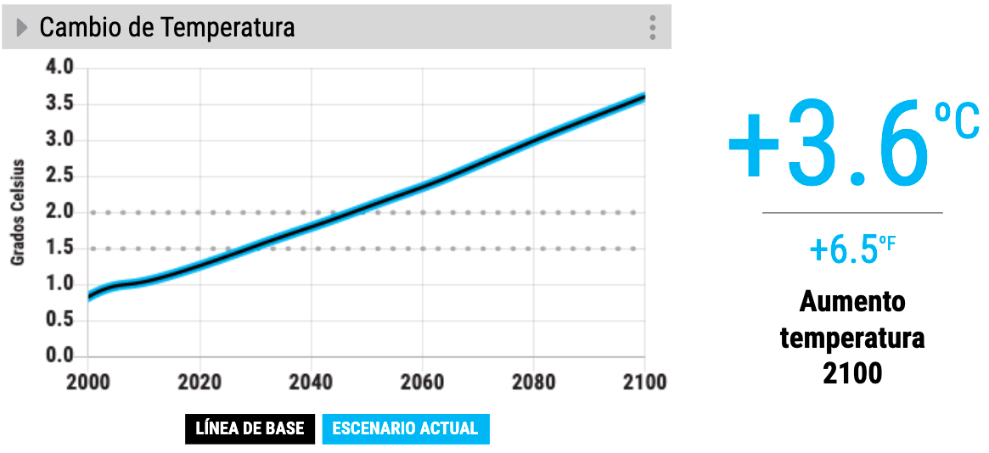

Escenario de Línea de Base
Nuestro objetivo (1.5ºC o 2ºC)
Notes:
Guión: Si continuamos en un escenario parecido al actual, sin acciones adicionales, nuestras mejores estimaciones muestran que el aumento de la temperatura será de más de 3.6°C para 2100. Eso es 6.5 grados Fahrenheit. Compare la línea en negrita con las líneas de puntos donde nuestros objetivos climáticos (2 grados y 1,5 grados) están en el gráfico.

Slide 15

¿Qué significa un aumento de +3°C?
El hielo del Ártico desaparecería en 2 de cada 3 veranos¹
50% de las especies de insectos perderían >50% de su habitat²
Sequías: 11 meses más largas
Aumento de la duración promedio de las sequías³
Área de incendios forestales En Europa Mediterránea se duplica en comparación a 2020⁴
Vea los impactos de su escenario en los gráficos de la sección de Impactos en En-ROADS
Notes:
Guión: Sin embargo, quiero ser claro. Un futuro de 3-4 grados todavía es muy sombrío, especialmente para las naciones y comunidades más vulnerables del mundo que experimentan los impactos del cambio climático de manera desproporcionada. Necesitamos hacerlo mejor. Mucho mejor. Esto es lo que significa un futuro de 3 grados para nuestro mundo: [Lea las viñetas de la diapositiva].
Notas:
Hielo marino ártico: el derretimiento del hielo marino ártico tiene un efecto de retroalimentación positiva sobre el calentamiento global, ya que el hielo y la nieve reflejan la energía del sol de regreso al espacio. Sin hielo marino, se absorbe más energía, lo que contribuye a un mayor calentamiento. El calentamiento del Ártico y la disminución del hielo marino están relacionados con efectos climáticos extremos en otras partes del mundo, como resultado de la circulación atmosférica global. Para obtener más información sobre este tema, consulte https://www.carbonbrief.org/qa-how-is-arctic-warming-linked-to-polar-vortext-other-extreme-weather
Insectos: Los insectos son importantes como polinizadores, para el ciclo de nutrientes y para descomponer los desechos, entre otros servicios. Son la principal o única fuente de alimento para muchas especies de anfibios, reptiles, aves y mamíferos.
Actualizado: septiembre de 2020
Sourcess:
1. Sigmond, M., Fyfe, J.C. & Swart, N.C. Proyecciones árticas sin hielo bajo el Acuerdo de París. Nature Clim Change 8, 404–408 (2018). https://doi.org/10.1038/s41558-018-0124-y
2. Warren, R., et al. "El efecto proyectado en insectos, vertebrados y plantas de limitar el calentamiento global a 1,5 C en lugar de 2 C." Ciencia 360.6390 (2018): 791-79
3. Naumann, G. et al. (2018) Cambios globales en las condiciones de sequía bajo diferentes niveles de calentamiento, Cartas de investigación geofísica
4. Turco, M. et al. (2018) Incendios exacerbados en la Europa mediterránea debido al calentamiento antropogénico proyectado con modelos de incendios climáticos no estacionarios, Nature Communications. https://www.nature.com/articles/s41467-018-06358-z
5. https://www.si.edu/spotlight/buginfo/benefits
Fotos:
Ártico: https://pixabay.com/images/id-1913559/
Árboles: https://pixabay.com/images/id-947331/
Abeja: https://pixabay.com/images/id-4243850/
Wildfire: https://www.flickr.com/photos/slworking/29034137667
Más información sobre este texto de origenPara obtener más información sobre la traducción, se necesita el texto de origen
Enviar comentarios
Paneles laterales

Slide 16
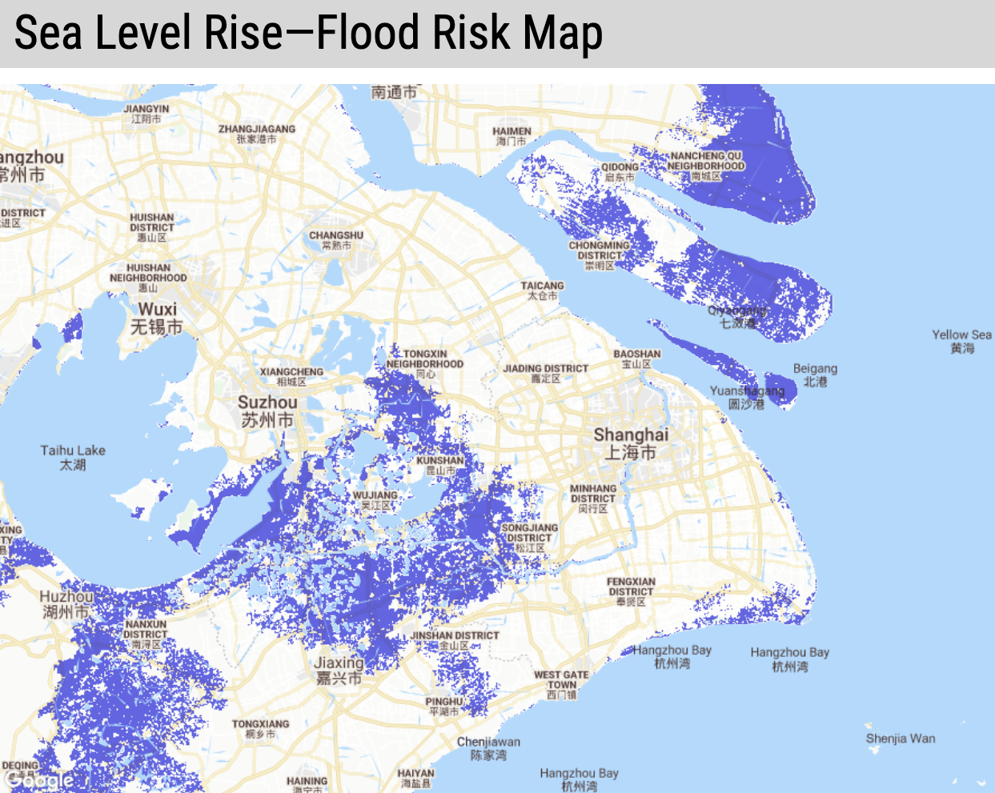
Shanghai: 3.6°C
En riesgo de inundación por aumento del nivel del mar en el 2100
Source: En-ROADS & Climate Central
Notes:
Nota: El riesgo de inundación por aumento del nivel del mar que se muestra aquí es una proyección del aumento del nivel del mar para 2100. Cuanto antes reduzcamos las emisiones de carbono, menor será el eventual aumento del nivel del mar. Utilice el mapa de aumento del nivel del mar: riesgo de inundaciones en En-ROADS en "Impactos" en el menú Gráficos para buscar una ubicación y ver el efecto de la disminución de la temperatura en su escenario.
Fuente: En-ROADS en colaboración con Climate Central utilizando la herramienta de detección de riesgos costeros de Climate Central https://coastal.climatecentral.org/
Actualizado: diciembre de 2021

Slide 17
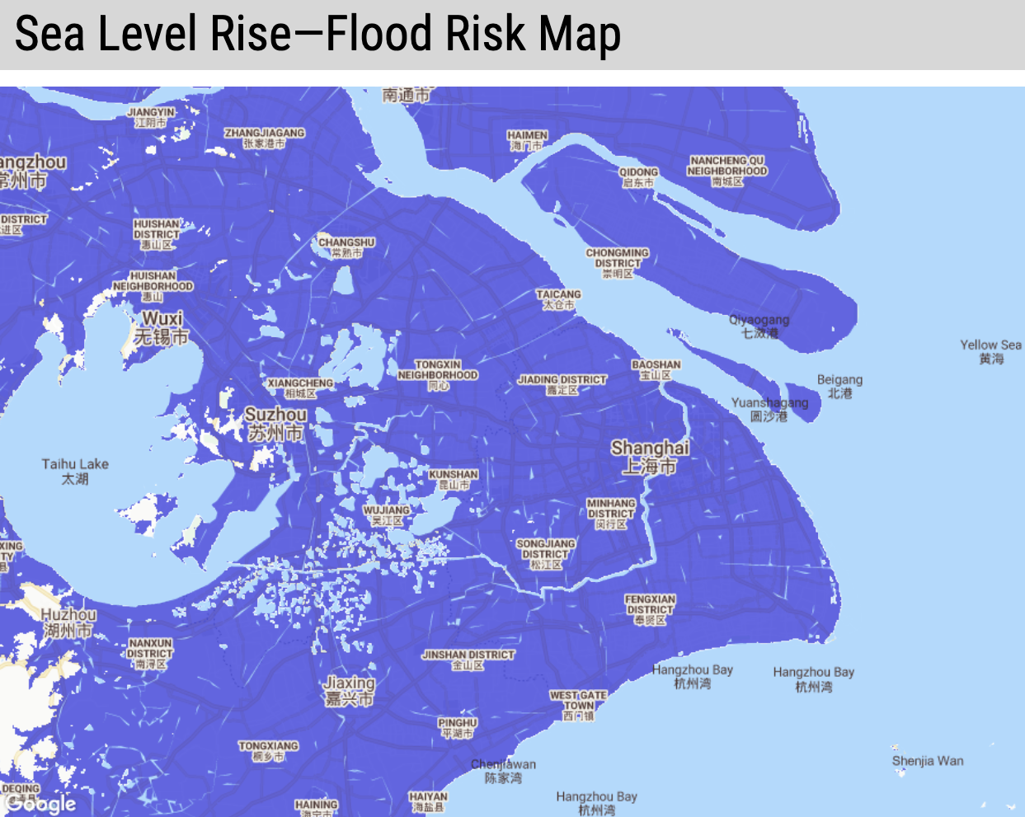
Shanghai: 3.6°C
En riesgo de inundación por aumento del nivel del mar en los siguientes siglos
Use En-ROADS para crear un escenario que disminuya el aumento del nivel del mar. Vea el mapa en los Gràficos de“Impactos”.
Source: En-ROADS & Climate Central
Notes:
Nota: El riesgo de inundación por aumento del nivel del mar que se muestra aquí es una proyección del aumento del nivel del mar para 2100. Cuanto antes reduzcamos las emisiones de carbono, menor será el eventual aumento del nivel del mar. Utilice el mapa de aumento del nivel del mar: riesgo de inundaciones en En-ROADS en "Impactos" en el menú Gráficos para buscar una ubicación y ver el efecto de la disminución de la temperatura en su escenario.
Fuente: En-ROADS en colaboración con Climate Central utilizando la herramienta de detección de riesgos costeros de Climate Central https://coastal.climatecentral.org/
Actualizado: diciembre de 2021

Slide 18
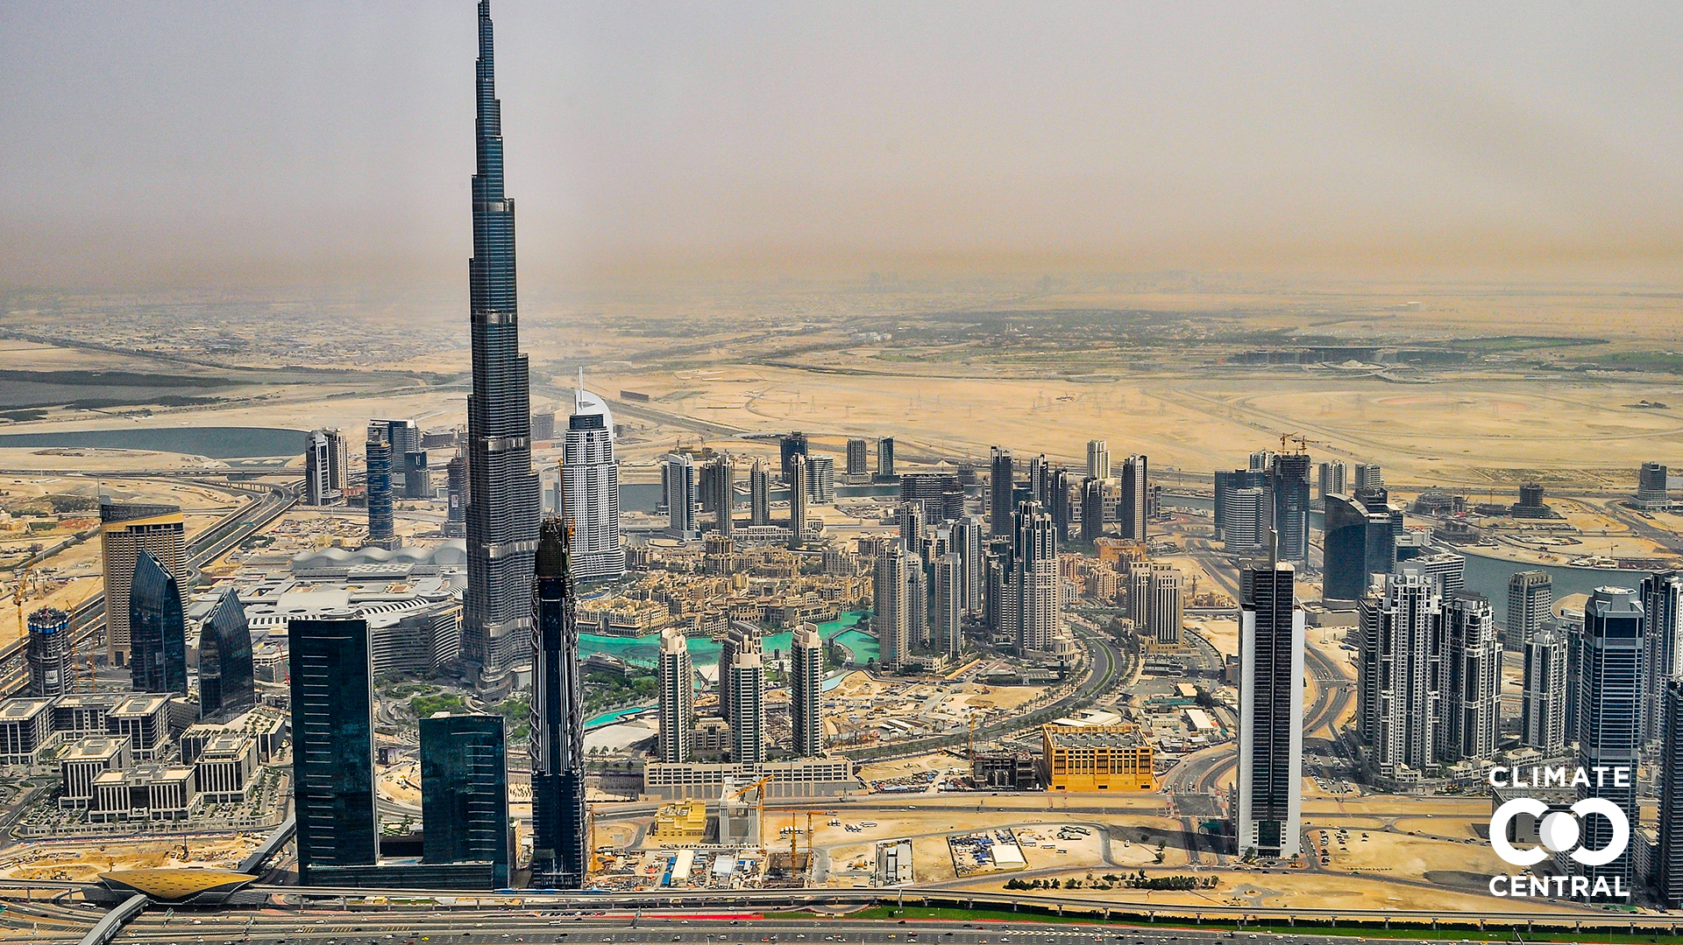
Dubai hoy
Notes:
Guión: Así es como se ve hoy Burj Khalifa (el rascacielos más alto del mundo) en Dubai, Emiratos Árabes Unidos ...
Fuente:
Clima Central. (2021). Imaginando nuestro futuro. https://picturing.climatecentral.org/
Benjamin H Strauss y col. (2021). Amenazas sin precedentes para las ciudades por el aumento del nivel del mar durante varios siglos. Reinar. Res. Letón. 16 114015. https://doi.org/10.1088/1748-9326/ac2e6b

Slide 19
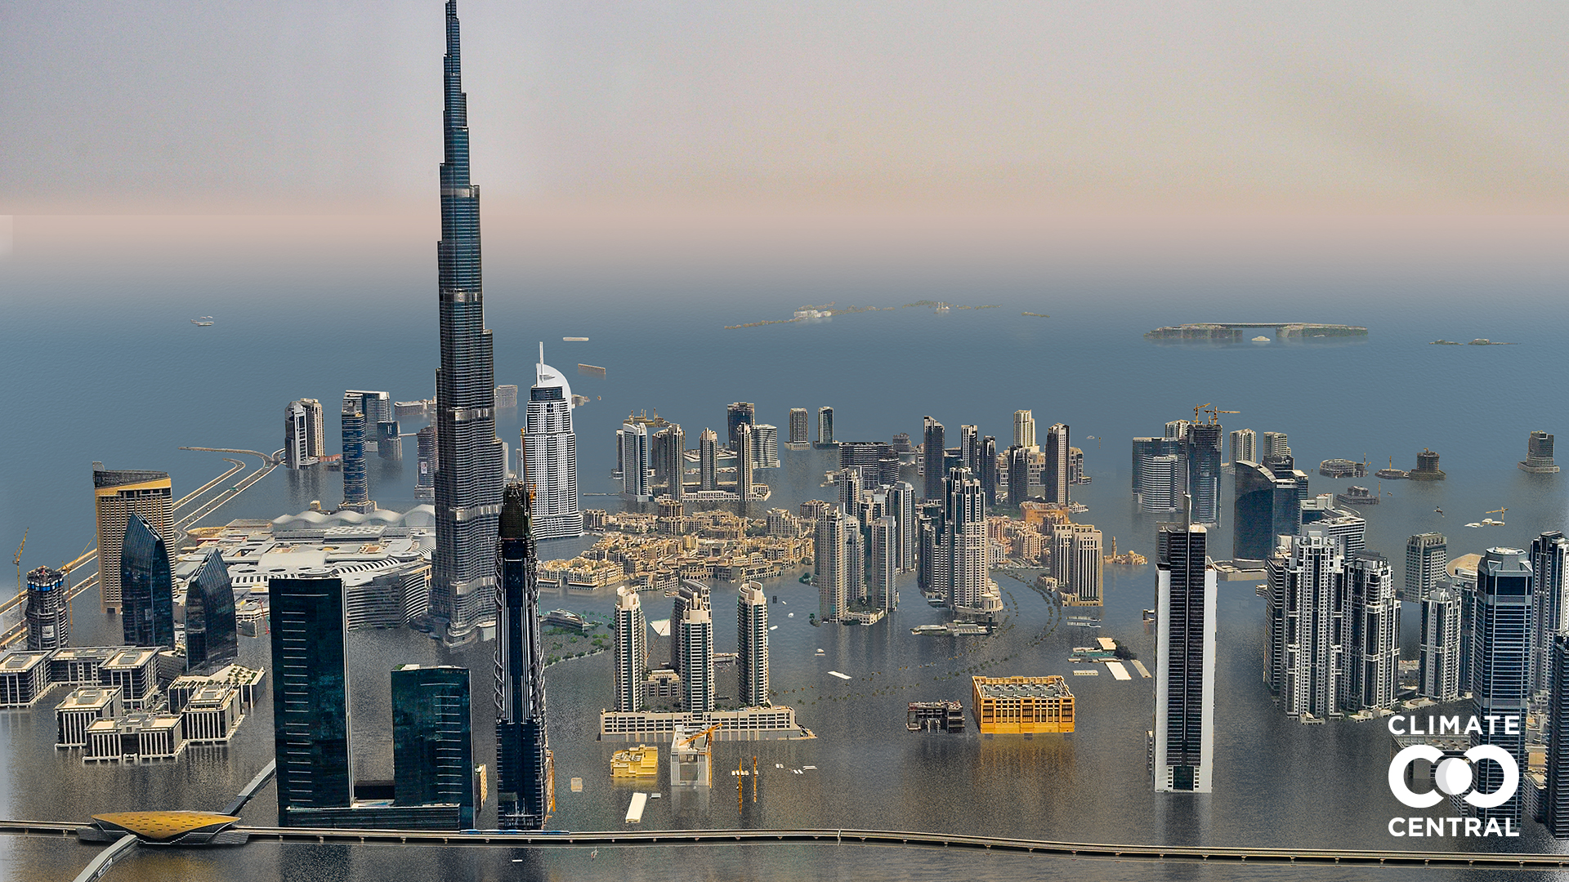
…y con 3°C de calentamiento
Dubai today
Source: Climate Central
Notes:
… Y con un aumento del nivel del mar a largo plazo debido a un calentamiento de 3° C.
Fuente:
Clima Central. (2021). Imaginando nuestro futuro. https://picturing.climatecentral.org/
Benjamin H Strauss y col. (2021). Amenazas sin precedentes para las ciudades por el aumento del nivel del mar durante varios siglos. Reinar. Res. Letón. 16 114015. https://doi.org/10.1088/1748-9326/ac2e6b

Slide 20
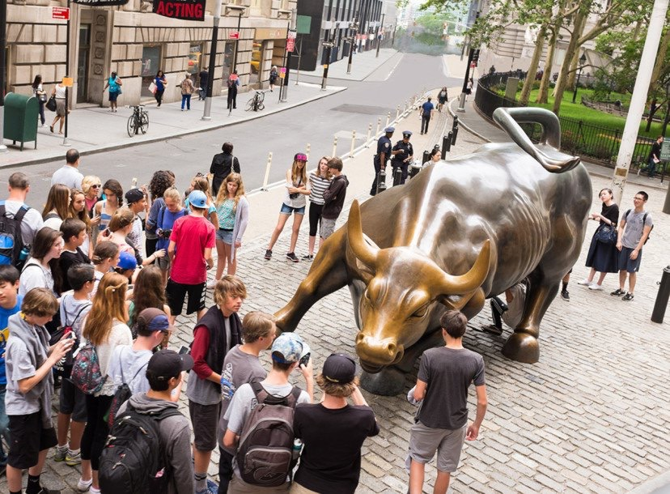
Wall Street
Hoy
Fuente: Climate Central

Slide 21
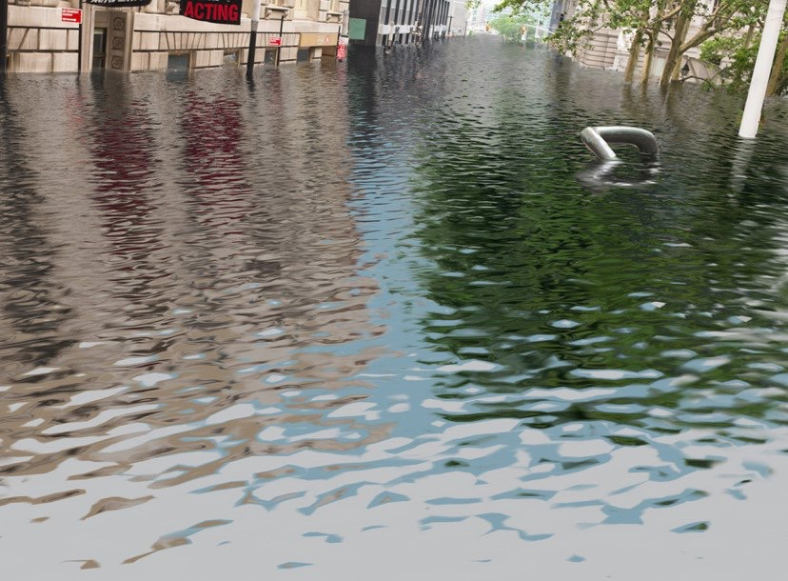
… y con un calentamiento de 4ºC
Fuente: Climate Central

Slide 22
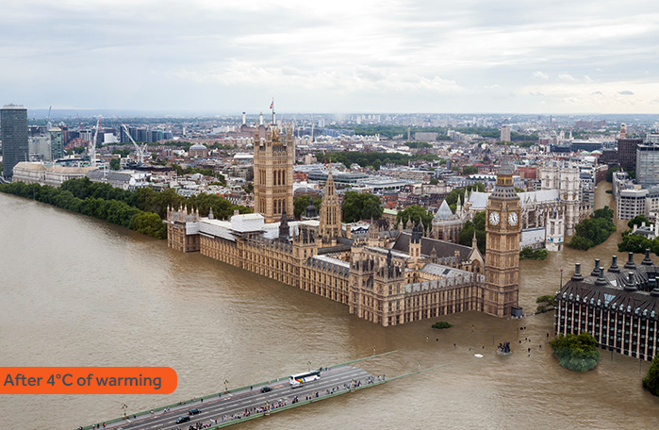
Londres con calentamiento de 4ºC
Fuente: Climate Central
Notes:
Guión: Así es como se vería el edificio del parlamento del Reino Unido con Big Ben con 4 grados centígrados de calentamiento.

Slide 23
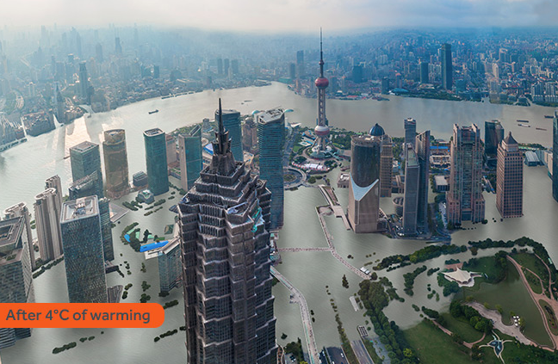
Shanghai luego de un calentamiento de 4ºC
Fuente: Climate Central

Slide 24
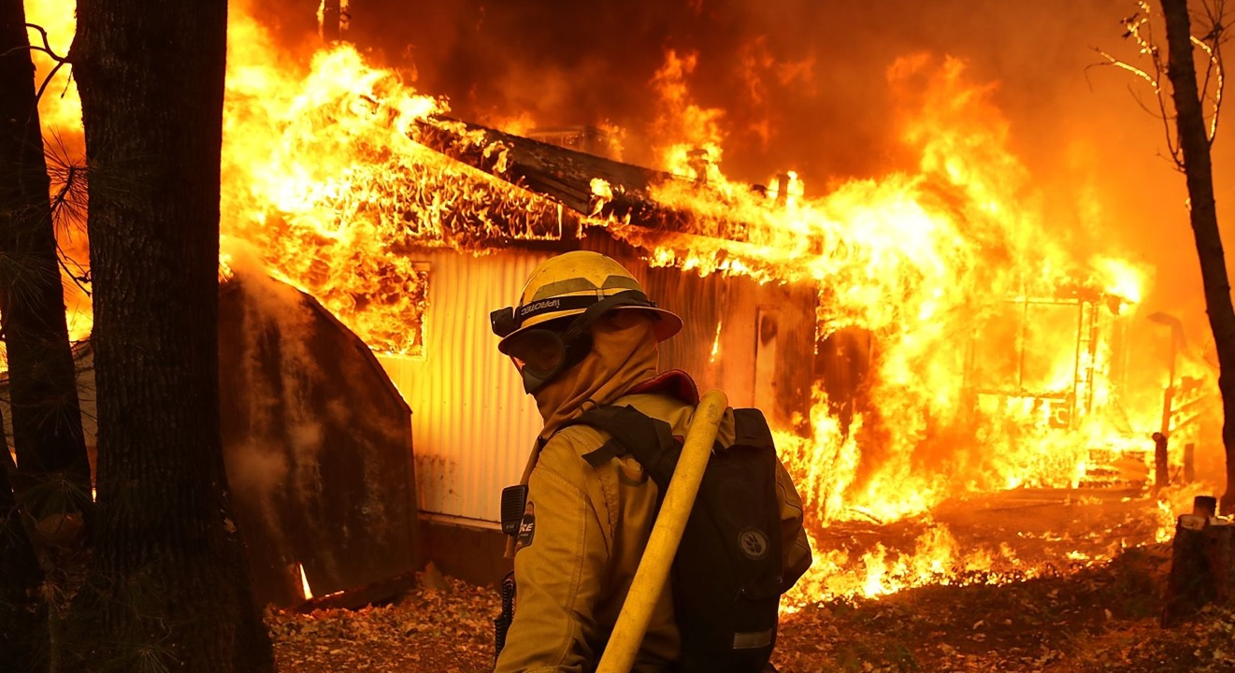
Los desastres relacionados con el clima le han costado al mundo $650 mil millones entre 2016-2018. Los daños asociados con el calentamiento global pueden rondar los $54 billones para el año 2040, según un panel de la ONU.
Fuentes: Morgan Stanley, UN; 2019
Notes:
Fuentes:
Morgan Stanley. "Cinco sectores que no pueden escapar del cambio climático". 23 de marzo de 2020. https://www.morganstanley.com/im/en-us/individual-investor/insights/articles/five-sectors-that-cannot-escape-climate-change.html
IPCC, 2018: Calentamiento global de 1,5 ° C. Un informe especial del IPCC sobre los impactos del calentamiento global de 1,5 ° C por encima de los niveles preindustriales y las vías de emisión de gases de efecto invernadero relacionadas, en el contexto del fortalecimiento de la respuesta mundial a la amenaza del cambio climático, el desarrollo sostenible y los esfuerzos para erradicar la pobreza. [V. Masson-Delmotte, P. Zhai, H. O. Pörtner, D. Roberts, J. Skea, P.R.Shukla, A. Pirani, W. Moufouma-Okia, C.Péan, R. Pidcock, S. Connors, JBR Matthews, Y. Chen, X. Zhou, MI Gomis, E. Lonnoy, T. Maycock, M. Tignor, T. Waterfield ( eds.)]. https://www.ipcc.ch/site/assets/uploads/sites/2/2019/06/SR15_Full_Report_Low_Res.pdf
Foto: https://www.cnbc.com/2019/02/14/climate-disasters-cost-650-billion-over-3-years-morgan-stanley.html

Slide 25
Escenarios de Éxito Climático

Slide 26
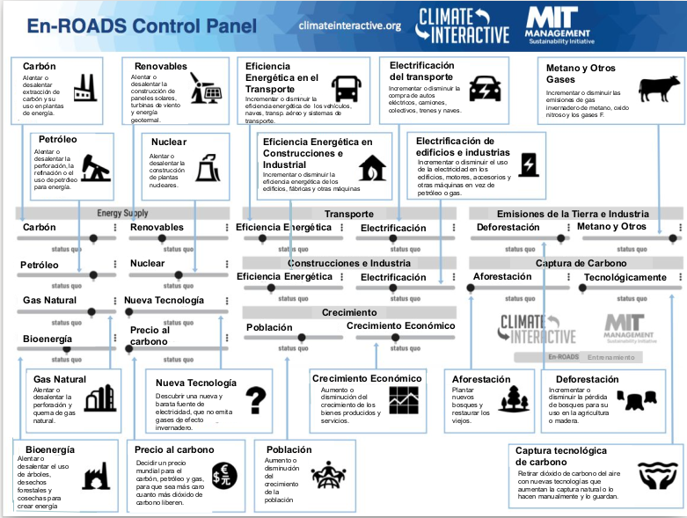
Notes:
Nota - Utilice la guía del panel de control de En-ROADS para ayudar a orientar a los participantes a sus variables de decisión dentro de los 18 controles deslizantes. Utilice este tiempo para orientar también brevemente a las personas sobre el simulador de En-ROADS real y mostrar cómo esta guía se relaciona con el simulador de En-ROADS.

Slide 27
Sus Acciones
¿Qué acciones has hecho tú o tu organización en los últimos cinco años para ayudar a mitigar el cambio climático?
Notes:
Nota: solicite respuestas de su audiencia. Pruebe un par y explique las dinámicas en En-ROADS.

Slide 28
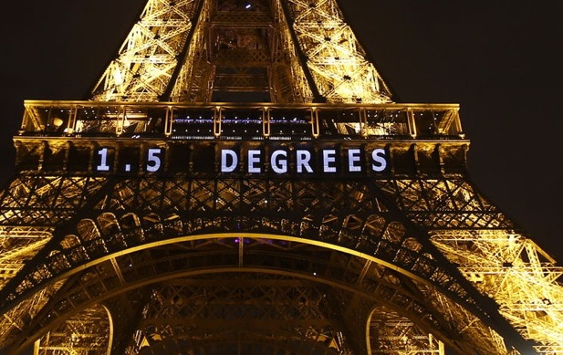
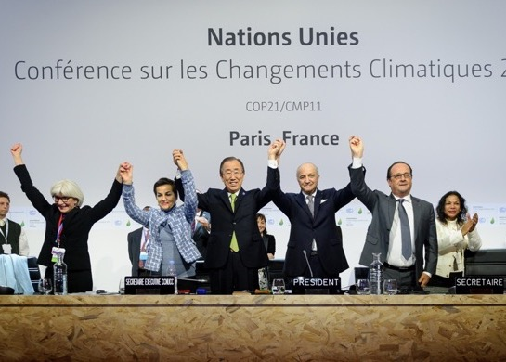
¿Qué más se necesitaría para limitar el calentamiento a menos de 2°C o incluso a 1.5°C?
Notes:
Fuente de Imágenes:
https://www.npr.org/sections/thetwo-way/2015/12/12/459502597/2-degrees-100-billion-the-world-climate-agreement-by-the-numbers
https://www.nature.com/articles/d41586-020-00834-7

Slide 29
Lente de co beneficios (Multisolving)
Considera:
Un co-beneficio a corto plazo de tu propuesta. ¿Cómo puedes abordar más de un problema con una acción?
¿Cómo te aseguras de que las comunidades vulnerables no se vean desproporcionadamente afectadas por tus acciones?
Notes:
Nota - Cuando pida a los participantes su opinión, hágales estas preguntas para que las consideren en sus acciones propuestas.

Slide 30
Reflexión Final

Slide 31
Reflexión
Piensa en algo que te encantaría de ser parte de este tipo de futuro.
Tómate un minuto de silencio para reflexionar acerca de tu experiencia.

Slide 32
¿Cómo te sientes?

Slide 33
Reflexión y Discusión
¿Qué te sorprendió?
¿Cuáles fueron tus ideas clave?
¿Qué rescatarás de hoy y cómo puedes aplicar lo aprendido en mundo real?
Notes:
Nota: Estas son las tres preguntas orientadoras básicas para dirigir la discusión del informe. Puede elegir la suya y hacer un seguimiento con preguntas más detalladas. Proporcionamos algunas opciones para Preguntas de debate adicionales en la Guía del facilitador.

Slide 34
Mirando hacia el futuro
Tenemos las herramientas
La energía solar y eólica están creciendo y abaratándose
Las corporaciones están invirtiendo en tecnologías limpias
Los países y estados se están reforzando
El público en general se está volviendo más educado y comprometido

Slide 35

Compañías que están tomando acción
La marca de ropa H&M se comprometió a duplicar su eficiencia energética
hacia 2030
Más de 260 de las compañías más grandes del mundo se comprometieron a usar 100% electricidad renovable hacia 2050, con una fecha objetivo promedio de 2028
Microsoft se comprometió a ser carbono negativo hacia 2030, removiendo más carbono del que emite
Notes:
Sources:
https://blogs.microsoft.com/blog/2020/01/16/microsoft-will-be-carbon-negative-by-2030/
https://www.there100.org/technical-guidance
https://hmgroup.com/media/news/general-2017/h-m-joins-international-initiative-to-enhance-energy-productivit.html
Photos:
https://unsplash.com/photos/PQmXUxmfR44
https://unsplash.com/photos/_h0xG4s6NFg
https://pixabay.com/images/id-1712699/
https://unsplash.com/photos/_h0xG4s6NFg
Updated: October 2020

Slide 36
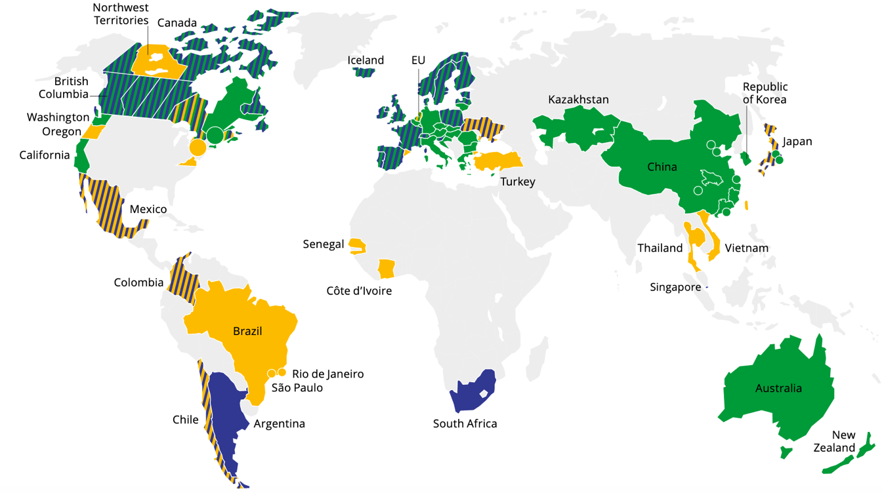
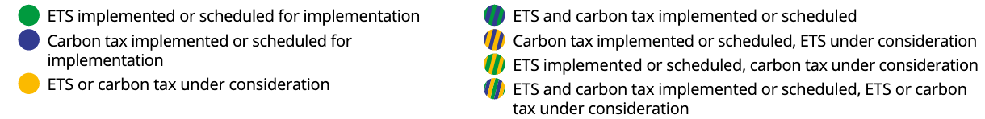
Los precios al carbono se están promulgando en todo el mundo
Precios al carbono implementados o programados cubren 22% de las emisiones globales
Más de 80 jurisdicciones (nacionales o regionales) han implementado o están considerando una política de precios al carbono
Fuente: World Bank, 2020
Notes:
Fuentes:
https://carbonpricingdashboard.worldbank.org/map_data y Grupo del Banco Mundial. (2019). Estado y tendencias de la fijación de precios del carbono 2019. Washington, DC: Banco Mundial. https://openknowledge.worldbank.org/handle/10986/31755
Notas:
ETS = Emissions Trading System (Sistema de tope y comercio de emisiones)
Notas de “Estado y tendencias de la fijación de precios del carbono 2019” del Banco Mundial: “Los círculos grandes representan iniciativas de cooperación sobre fijación de precios del carbono entre jurisdicciones subnacionales. Los círculos pequeños representan iniciativas de fijación de precios del carbono en las ciudades. Nota: Las iniciativas de fijación de precios del carbono se consideran "programadas para su implementación" una vez que se han adoptado formalmente a través de la legislación y tienen una fecha de inicio oficial planificada. Las iniciativas de fijación de precios del carbono se consideran "en consideración" si el gobierno ha anunciado su intención de trabajar hacia la implementación de una iniciativa de fijación de precios del carbono y esto ha sido confirmado formalmente por fuentes gubernamentales oficiales. Las iniciativas de fijación de precios del carbono se han clasificado en los ETS y los impuestos al carbono de acuerdo con su funcionamiento técnico. ETS no solo se refiere a los sistemas de tope y comercio, sino también a los sistemas de línea base y crédito como se ve en Columbia Británica y los sistemas de línea base y compensación como se ve en Australia. Los autores reconocen que son posibles otras clasificaciones ".
Actualizado: septiembre de 2020

Slide 37
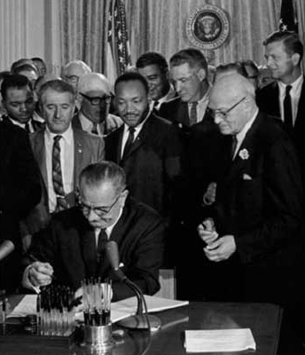

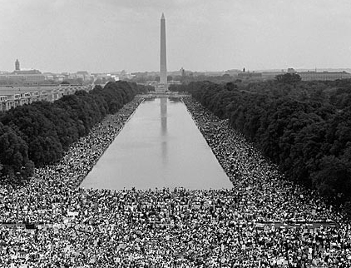
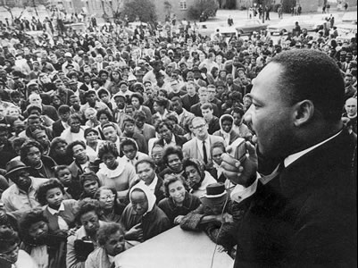
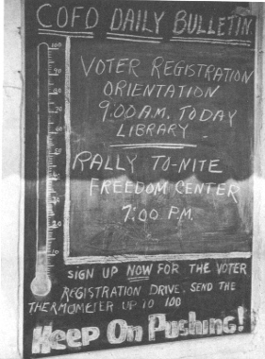
“El mundo tal como lo hemos creado es un proceso de nuestro pensamiento. No se puede cambiar sin cambiar nuestro pensamiento.”
- Albert Einstein
“Nunca dudes que un pequeño grupo de ciudadanos reflexivos y comprometidos puede cambiar el mundo. De hecho, es lo único que lo ha cambiado.” - Margaret Mead

Slide 38
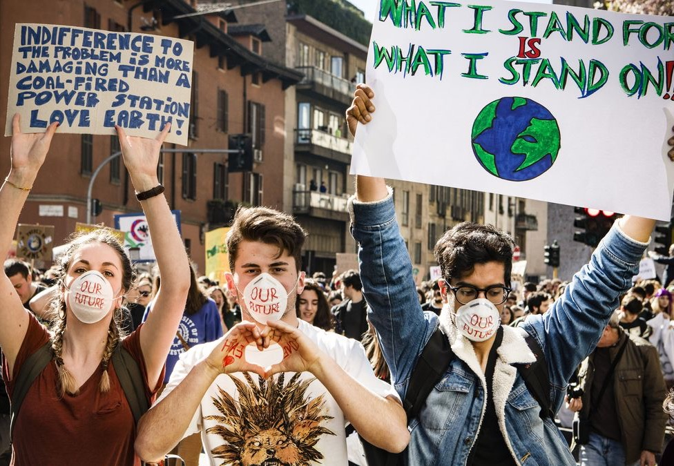
Huelga
Climática
Juvenil
#FridaysForFuture
¡1.4 millones de jóvenes en 123 países!
15 de Marzo, 2019
Notes:
People are in the streets. You must act.

Slide 39
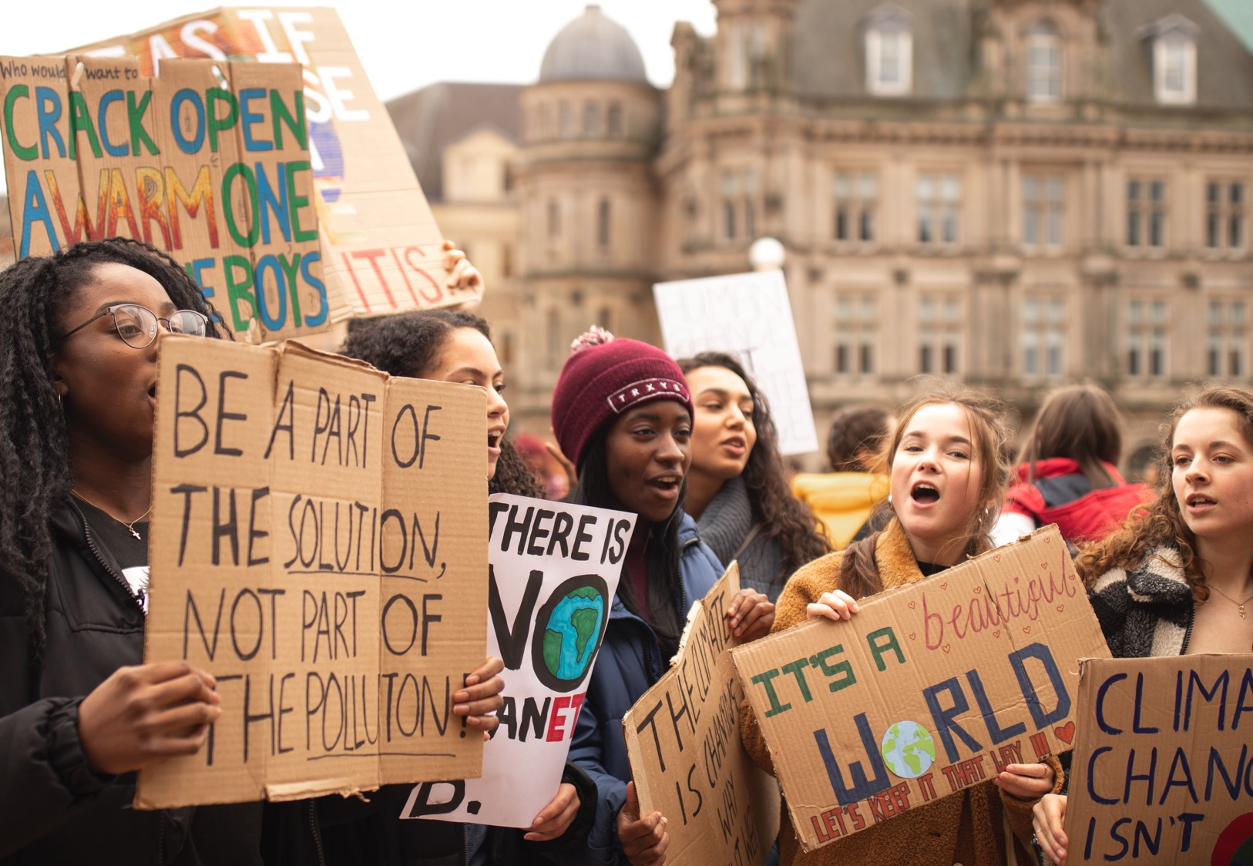

Marchas Climáticas en el mundo
Septiembre 2019: Más de 7 milliones de personas en 185 países
Notes:
Sources:
https://unsplash.com/photos/7SE389kUVGw
https://350.org/7-million-people-demand-action-after-week-of-climate-strikes/

Slide 40
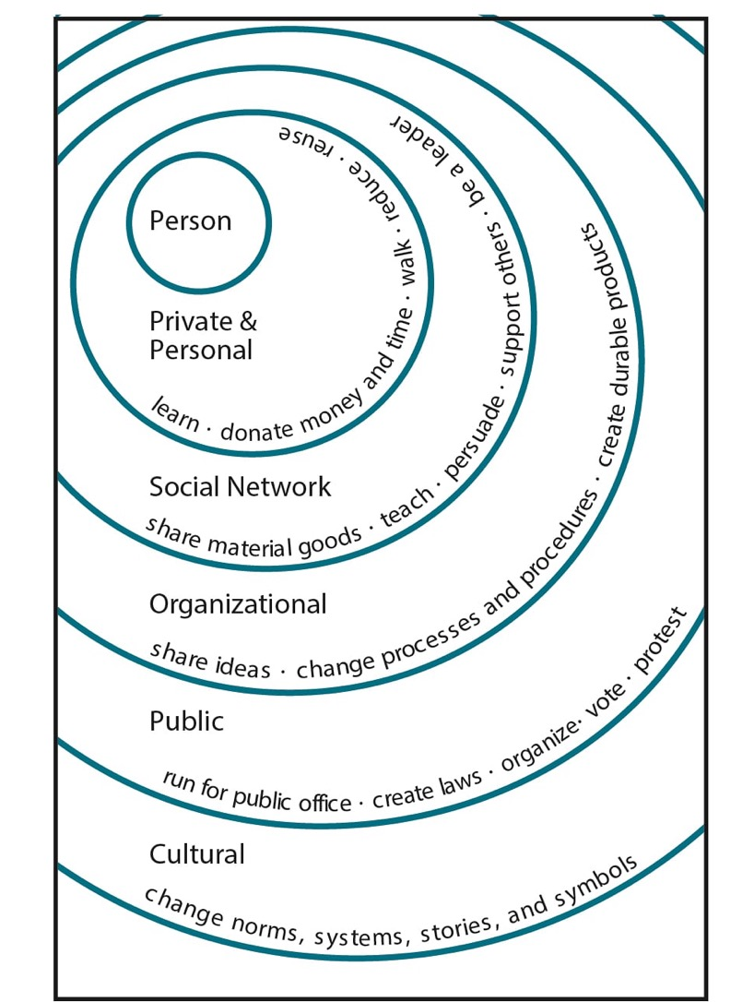
¿Qué puedes hacer?
Privado y personal: aprender, donar tiempo y dinero, caminar, reducir, reciclar.
Redes sociales: persuadir, apoyar, liderar
Organizaciones: compartir ideas, cambiar procesos, productos más durables.
Público: ocupar puestos políticos, leyes,organizaciones, votaciones, protestas.
Cultural: cambiar sistemas, normas, historias y símbolos.
Ilustración de Elise Amel
Notes:
Fuente: https://www.theguardian.com/environment/climate-consensus-97-per-cent/2017/may/19/study-inspiring-action-on-climate-change-is-more-complex-than-you-might-think

Slide 41
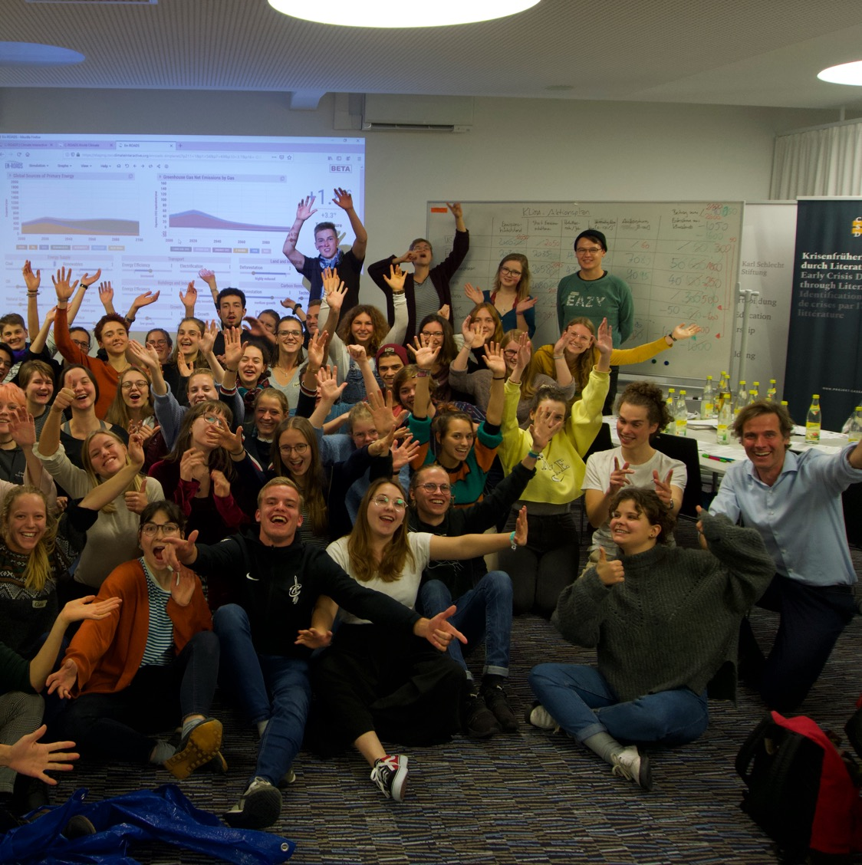
¡Gracias!
Visiten: climateinteractive.org

Slide 42
Apéndice

Slide 43
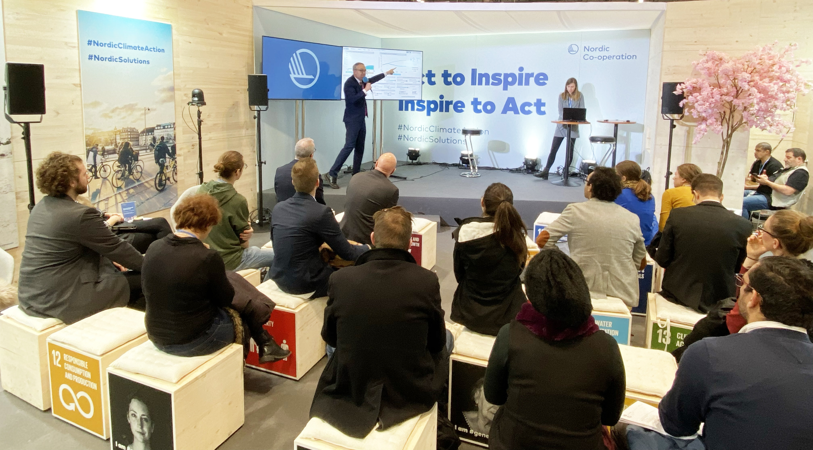
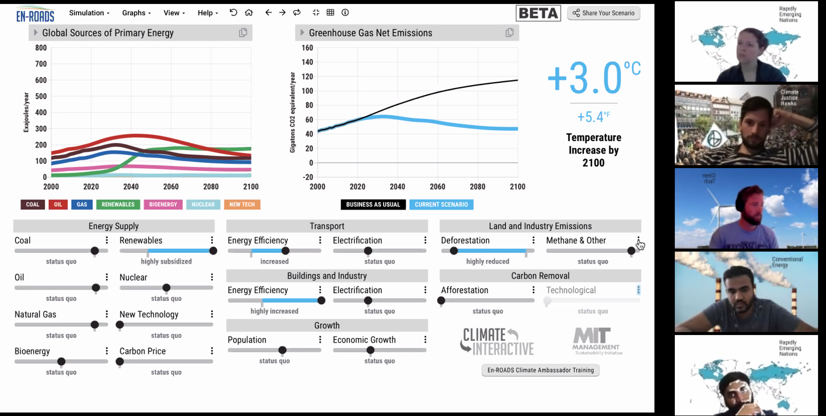
El curso de entrenamiento Mastering En-ROADS
Realice el curso online, gratuito, y a su propio ritmo para…
Aprender más sobre el simulador En-ROADS
Facilitar eventos atractivos para impulsar la acción climática, tanto en línea como en persona.
Obtenga información valiosa sobre pensamiento sistémico, multisolving, consejos avanzados de facilitación y más
Comience su viaje como embajador climático de En-ROADS
¡Hasta ahora, hay más de 400 Embajadores Climáticos de En-ROADS en más de 50 países diferentes!
Registro: https://learn.climateinteractive.org

Slide 44

El programa de Embajadores Climáticos de En-ROADS
Es una oportunidad de liderazgo única para convertirse en un líder climático.
400+
Embajadores Climáticos de En-ROADS
50+
Países
30+
Idiomas
De distintos campos: profesores, empresarios, emprendedores, artistas, activistas, ingenieros, científicos, estudiantes, y más…
Notes:
Updated November 2021

Slide 45

Mejores ideas
No hay bala de plata
Algunas acciones tienen un apalancamiento inferior al reconocido
Se requieren muchas acciones en muchos sectores
“Perdigón de plata”
Podemos hacerlo
Evitando el peor de los futuros aún posibles
Se requiere mantener grandes cantidades de combustibles fósiles en el suelo
Hay abundantes co-beneficios a corto plazo

Slide 46
Enseñanzas de En-ROADS
No existe una solución mágica
Para lograr ~2 grados se requieren muchas acciones: “Se necesitan muchas semillas para plantar un jardín”.
Máximo apalancamiento: mantener los combustibles fósiles en el suelo.
Incluso cuando se fomenta y prosperan las energías “limpias”, todavía quemamos combustibles fósiles.
Las nuevas tecnologías crecen a través de la retroalimentación de los bucles de aprendizaje y economías de escala.
La eficiencia energética reduce el crecimiento de las energías renovables.
Cuando la energía se vuelve barata (por ejemplo, renovables, nuclear, nuevas tecnologías), la demanda de energía aumenta a través de un modesto “efecto de rebote”.
El crecimiento acelerado del gas natural (por ejemplo, a través de subsidios) en ausencia de un precio del cabono priva a las energías renovables y reduce poco la emisión de GEI.
Una nueva tecnología está demasiado retrasada para contribuir mucho por sí sola.
La transición de alto carbono a bajo carbono lleva décadas debido a la larga vida útil de la infraestructura de capital de combustibles fósiles.
En un escenario de alta mitigación, más nuclear/nueva tecnología/renovables simplemente desplaza a las otras fuentes de energía de bajo carbono.
La reducción de “otros gases” es de alto apalancamiento
Los cambios en el PIB son de alto apalancamiento.
Precio al carbono es de gran apalancamiento pues cambia la mezcla de combustible y reduce la demanda de energía.
La reducción de la deforestación tiene menor apalancamiento a largo plazo de lo que la mayoría espera.

Slide 47
Dinámica de Sistemas en En-ROADS
Rotación del Capital – Los cambios en la infraesturctura llevan tiempo
Efecto Rebote – El precio, la demanda, y la oferta estan vinculados
Economías de Escala y Aprendizaje – El éxito genera éxito a través del Ratio de Progreso
Desplazamiento – Los suministros de bajo-C compiten en la cuota de mercado a largo plazo
Exprima el globo – Los combustibles fósiles se compensan entre sí
Impulsores del Crecimiento – El crecimiento de la población y el PIB aumenta las emisiones
Límites al Crecimiento – El petróleo y el gas se vuelven caros, el carbón no
No existe “El Ganador se Lleva Todo”– Los combustibles fósiles persisten incluso cuando son más caros
Los “Otros Gases” Importan – Reducir las emisiones distintas de CO2 es poderoso
Dinámica de la Bañera – La concentración de CO₂ y la temperatura se ajustan lentamente

Slide 48
Características de En-ROADS
Transparente
Todas las ecuaciones y estructuras se encuentran disponibles para el usuario
Flexible
Las Suposiciones son ajustables
Altamente agregado para ser rápido
Complementando, no suplantando, el EMF22 y otros modelos más detallados
Apoya las discusiones básicas para aprender y elaborar estrategias respaldadas por datos reales y ciencia
Sin embargo, no sirve para realizar predicciones para el futuro, el cual depende de muchas variables de comportamiento

Slide 49
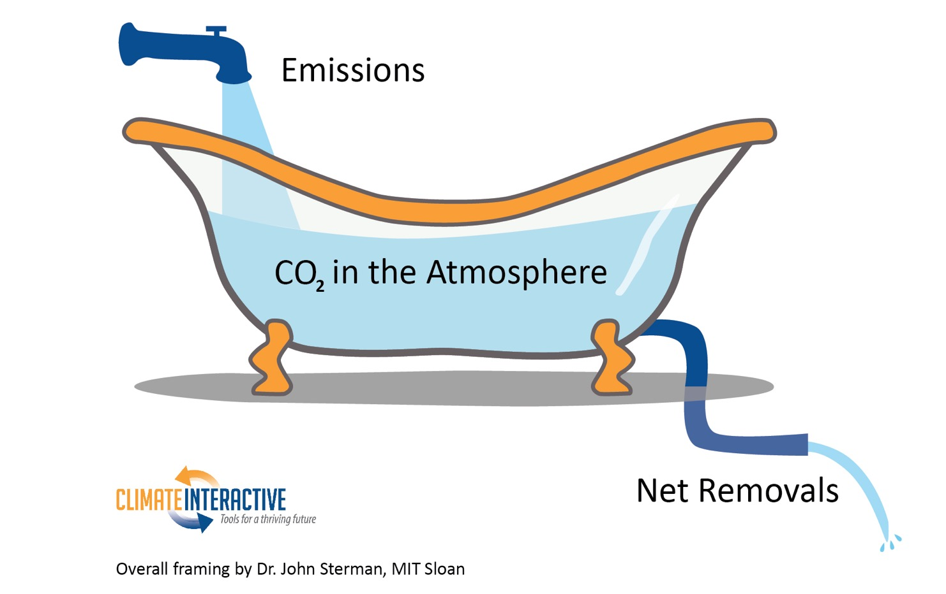
Dinámica de la Bañera
Emisiones
CO2 en la atmósfera
Remoción neta
Encuadre general por J. Sterman, PhD, MIT Sloan
Notes:
Nota: La metáfora de una bañera ayuda a explicar la dinámica del aumento de la concentración de CO2 en la atmósfera. Si entra más CO2 a la atmósfera (como el agua que fluye hacia una tina) del que se elimina (como el agua que sale de la tina), entonces la cantidad de CO2 en la atmósfera (la cantidad de agua en la tina) seguirá aumentando. Para aplanar la concentración de CO2, debemos reducir las emisiones de CO2 para igualar a las remociones. Si su bañera se desborda, cierre el grifo antes de ir a buscar un trapeador y un balde.
Para comprender más sobre las acciones, los flujos y el encuadre de la bañera a continuación, vea nuestro video como parte de nuestra serie de entrenamiento de Mastering En-ROADS para líderes climáticos.

Slide 50
Estructura Central de En-ROADS
Gases de efecto invernadero totales(GHGs)
Impacto
Temperatura
Emisiones de CO₂ energético
Uso de suelo emisiones de CO₂
Remoción de CO₂
Otros gases de efecto invernadero
(N₂O, metano,
gases-f)
Población
Consumo
Intensidad de Energía
Intensidad de Carbono
Notes:
*This slide is animated.

Slide 51
Multisolving
(Co beneficios)

Slide 52
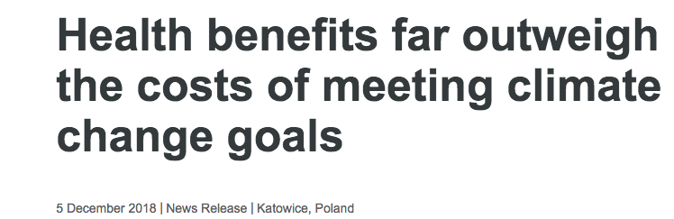
Los beneficios a la salud superan largamaente los costos de alcanzar las metas climáticas
"La carga de salud de las fuentes de energía contaminantes es ahora tan alta que pasar a opciones más limpias y sostenibles para el suministro de energía, el transporte y los sistemas alimentarios se amortiza de manera efectiva“ dice el Dr Maria Neira, WHO Director of Public Health, Environmental and Social Determinants of Health.
"Cuando se tiene en cuenta la salud, la mitigación del cambio climático es una oportunidad, no un costo".
Notes:
Fuente: https://www.who.int/news-room/detail/05-12-2018-health-benefits-far-outweigh-the-costs-of-meeting-climate-change-goals

Slide 53
Energías Limpias y Salud
Informe que examinó el impacto colectivo de la energía eólica y solar existente en los Estados Unidos entre 2007 (casi sin energías renovables) hasta 2015 (un mercado en explosión) y encontraron los
Co-Beneficios:
7,000 muertes prematuras evitadas
$56 mil millones ahorrados por beneficios en la salud pública
$32 mil millones ahorrados en evitar costos climáticos
Fuente: Millstein, et al (2017)
Notes:
Fuente: “The climate and air-quality benefits of wind and solar power in the United States.” NATURE ENERGY 2, 17134. DOI: 10.1038/nenergy.2017.134. http://rdcu.be/uZwc

Slide 54
Energías Limpias y Empleos
Si se invirtieran $ 200 mil millones cada año en eficiencia energética y energía limpia en los EE. UU., Para 2030 se crearían 4.2 millones de empleos, y la tasa de desempleo de 2030 se reduciría en 1,5 puntos porcentuales. Si se promulga un impuesto al carbono como parte de este plan, sería neutral para los ingresos.
Notes:
Fuente: Pollin et al (2014). Crecimiento verde: un programa de EE. UU. Para controlar el cambio climático y ampliar las oportunidades laborales. Center for American Progress & Political Economy Research Institute. https://www.americanprogress.org/issues/green/reports/2014/09/18/96404/green-growth/

Slide 55
Impactos en diferentes niveles de calentamiento

Slide 56
¿Qué significan +4 °C de calentamiento?
Posible gran aumento del nivel del mar en 50 - 150 años
Aumento generalizado en la frecuencia de sequías a lo largo del mundo (aumento del ~60%)
Desertificación de la Europa Mediterránea
Intensas y frecuentes olas de calor e inundaciones en muchas áreas alrededor del mundo
Calentamiento (siglos a milenios): + >6 ˚C
Equilibrio a largo plazo del aumento del nivel del mar (milenios): ~13-15 m
Cambio irreversible
Notes:
Guión: Si no aprovechamos para reducir nuestro uso de combustibles fósiles, podríamos ver impactos severos para finales de siglo. Por ejemplo…
Sources
C. Prudhomme, I. Giuntoli, E. L. Robinson, D. B. Clark, N. W. Arnell, R. Dankers, B. M. Fekete, W. Franssen, D. Gerten, S. N. Gosling, S. Hagemann, D. M. Hannah, H. Kim, Y. Masaki, Y. Satoh, T. Stacke, Y. Wada, D. Wisser, Hydrological droughts in the 21st century, hotspots and uncertainties from a global multimodel ensemble experiment. Proceedings of the National Academy of Sciences, 111.9(2013): 3262–3267.
A. Levermann, P. U. Clark, B. Marzeion, G. A. Milne, D. Pollard, V. Radic, A. Robinson, The multimillennial sea-level commitment of global warming. Proceedings of the National Academy of Sciences 110, 13745-13750 (2013); published online EpubAugust 20, 2013 (10.1073/pnas.1219414110).
S. Solomon, D. Battisti, S. C. Doney, K. Hayhoe, I. M. Held, D. P. Lettenmaier, D. Lobell, D. Matthews, R. Pierrehumbert, M. Raphael, R. Richels, T. L. Root, K. Steffen, C. Tebaldi, G. W. Yohe, Climate stabilization targets: Emissions, concentrations, and impacts over decades to millenia. (National Academy of Sciences, Washington DC, 2010), pp. 190.
J. Hansen, P. Kharecha, M. Sato, V. Masson-Delmotte, F. Ackerman, D. J. Beerling, P. J. Hearty, O. Hoegh-Guldberg, S. L. Hsu, C. Parmesan, J. Rockstrom, E. J. Rohling, J. Sachs, P. Smith, K. Steffen, L. Van Susteren, K. von Schuckmann, J. C. Zachos, Assessing "dangerous climate change": required reduction of carbon emissions to protect young people, future generations and nature. PLoS One 8, e81648 (2013)10.1371/journal.pone.0081648).
Lynas, Mark. Six Degrees: Our Future on a Hotter Planet. Washington, D.C.: National Geographic, 2008. Print.

Slide 57
3- 4 ºC de calentamiento (5.4- 7.2˚F)
Aumento en este siglo del nivel del mar de ~1.0 m
~ 7.4% de aumento en la proporción de tierras con sequías (comparados a hoy)
Las posibilidades de sequía aumentan de un 5% (uno cada 20 años) a 50% para el 2030, y a 90% para el 2100 in el Amazonas
Desertificación de Centroamérica y el norte de Sudamérica, incluyendo la Selva del Amazonas
~17% de reducción del agua fresca (vs. hoy)
Duplicación de daños por incendios forestales comparando con +2-3 ºC
~21-52% de especies de plantas y animales con peligro de extinción sólo debido a cambios en el clima
Huracanes más severos (categoria 5.5 en lugar de 5)
Calentamiento de (siglos a milenios) +5.8–7.8 ºC
Nivel del mar aumenta a ~13-15 m (or ~40-50 ft)
Notes:
However, I want to be clear. A 3-4 degree future is still very bleak – especially for the world’s most vulnerable nations and communities who experience the impacts of climate change disproportionately. We need to do better. Far better. Here’s what a 3-4 degree future means for our world: [Read bullets from the slide].

Slide 58
2- 3 ºC de calentamiento (3.6- 5.4˚F)
Aumento en este siglo del nivel del mar de ~0.90m
~14% de reducción de acceso al agua fresca (comparado con hoy)
~ 6% de aumento en la proporción de agua bajo sequías (comparados con hoy)
Específicamente Sudamérica va a ser la más dañada
Se duplica el daño por incendios forestales comparado con +1-2 ºC
~21-52% de plantas y animales en peligro de extinción
Aumentos de temperatura (siglos a milenios) +3.5–5.8 ºC
Aumentos del nivel del mar de ~10-15 m (or ~30-50 ft)
Con 5 m de aumento del nivel del mar, Miami, la mayor parte de Manhattan, Centro de Londres, Bangkok, Bombay y Shanghai estarían inundados
Notes:
Sin embargo, quiero ser claro. Un futuro de 2-3 grados aún es muy sombrío, especialmente para las naciones y comunidades más vulnerables del mundo que experimentan los impactos del cambio climático de manera desproporcionada. Necesitamos hacerlo mejor. Mucho mejor. Esto es lo que significa un futuro de 2-3 grados para nuestro mundo: [Lea las viñetas de la diapositiva].

Slide 59
~2 ˚C de calentamiento (3.6˚F)
Aumento del nivel del mar en este siglo ~0.50m
Disminuye la producción global de cultivos básicos:
Trigo -8-37%
Maíz -6-38%
Severos derretimientos de glacieres
~8% de reducción al acceso al agua fresca (comparado con hoy)
~4% de aumento en la proporción global de tierras bajo sequía (comparado con hoy)
9-31% de plantas y animales en peligro de extinción
Aumentos de +2-3.8 ºC (milenios)
Aumento del nivel del mar de ~2-10 m (or ~10 – 30 ft) (milenios)
~90% de los arrecifes de coral sufren blanqueamiento de corales
Notes:
Al limitar el calentamiento a 2°C, ¡se ha acercado mucho a nuestro objetivo declarado y debe estar muy orgulloso del progreso que ha logrado! Si bien todavía hay algunos impactos serios a los que el mundo tendrá que adaptarse y prepararse, los impactos son MUCHO menos severos de lo que hubiéramos visto en un escenario de negocios habituales.
Echemos un vistazo a los impactos que esperaríamos ver en un mundo de 2°C: [Lea las viñetas en la diapositiva]
Así que hemos recorrido un largo camino, pero en nuestra ronda final de propuestas, les pido que profundicemos y veamos si podemos hacerlo aún mejor. Muchos de los estados insulares y de las naciones bajas se quedarían bajo el agua a 2 grados. Para darles la mejor oportunidad de perdurar, debemos limitar el calentamiento a 1.5°C.
¿Podemos llegar allí en nuestra última ronda de negociaciones?
Hagamos nuestro mejor esfuerzo: ¡el mundo lo está mirando!
[Si continúa las negociaciones, vuelva a pasar a las Diapositivas 31 + 32 y repita los Pasos 2-4]

Slide 60
~1.5 ºC de calentamiento (2.7˚F)
Aumento del nivel del mar en este siglo de ~0.40m (o ~1 ft)
Disminución en la producción de cultivos básicos:
Trigo -6-20%
Maíz -6-26%
Derretimiento moderado de glaciares
~70% de los arrecifes de coral sufren blanqueamiento de corales
Notes:
¡Al limitar el calentamiento a 1.5oC, ha logrado nuestro objetivo colectivo! Esto no es poca cosa y es algo de lo que todos deberíamos estar orgullosos.
¡¡¡Felicidades!!! Hemos llegado a un conjunto de políticas que evitarán los peores impactos del cambio climático, especialmente para los más vulnerables del mundo.
Si bien todavía hay impactos a los que tendremos que adaptarnos, observe cuán significativamente se redujeron los impactos en comparación con un escenario de calentamiento de 4oC:
[Revise las viñetas en la diapositiva]

Slide 61
Beneficios de la Acción Climática
Estados Unidos ahorraría billones en costos de atención medica para el 2030:
Previene ~295,000 muertes prematuras por polución del aire (ozono y partículas) causadas por el uso de combustibles fósiles
Ahorros adicionales que pueden prevenir ~29,000 ER visitas-por-año para el asma infantil y 15M de horas de adultos perdidas en el trabajo-por-año
Las enfermedades y los patógenos se propagan más lentamente en climas más fríos con menos inundaciones
Desarrollo de nuevas tecnologías para fuentes de energía renovables y transporte
Ahorro de costos de beneficios de salud monetizados: ~$800B/año para energía limpia y $400B/año para transporte limpio: ~$1.2 Trillones/año
Menos olas de calor provocando menos paros cardíacos y muertes
Preservación de ecosistemas vulnerables
Notes:
1. Shindell, Drew T., Yunha Lee, and Greg Faluvegi. "Climate and Health Impacts of US Emissions Reductions Consistent with 2 °C." Nature Climate Change Nature Climate Change 6.5 (2016): 503-507.
2. "Human Health." Climate Impacts on Human Health. EPA.

